Slide 1
Тема: Этика отношения к детству
Правила отношения к ребенку в образовательном процессе со стороны педагога

Slide 2


Многочисленные российские исследования в области гуманистической и социальной педагогики рассматривают детство как начальную и особую стадию индивидуального жизненного цикла, когда генетические часы обеспечивают наиболее интенсивный рост человеческого организма, а ближайшая социокультурная среда закладывает основные особенности психики и опыт последующего социального поведения человека, помогает или тормозит самораскрытие уникального творческого потенциала человеческой индивидуальности и личности
В детстве обычно выделяют период младенчества (от рождения до 1 года), раннее детство (от 1 года .]0 3 лет), дошкольный возраст (от 3 до 6 лет), младший школьный возраст (от 6 до 10 лет). Как показывает педагогическая теория и практика, по мере развития производства и повышения культурного уровня общества происходит постепенное сдвигание верхних возрастных границ.

Slide 3
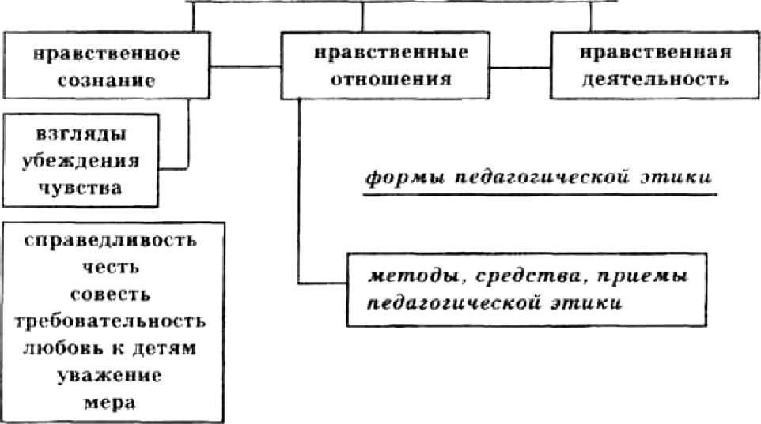
Педагогическая этика – это совокупность норм и правил поведения педагога, обеспечивающая нравственный характер педагогической деятельности и взаимоотношений, обусловленных педагогической деятельностью

Slide 4
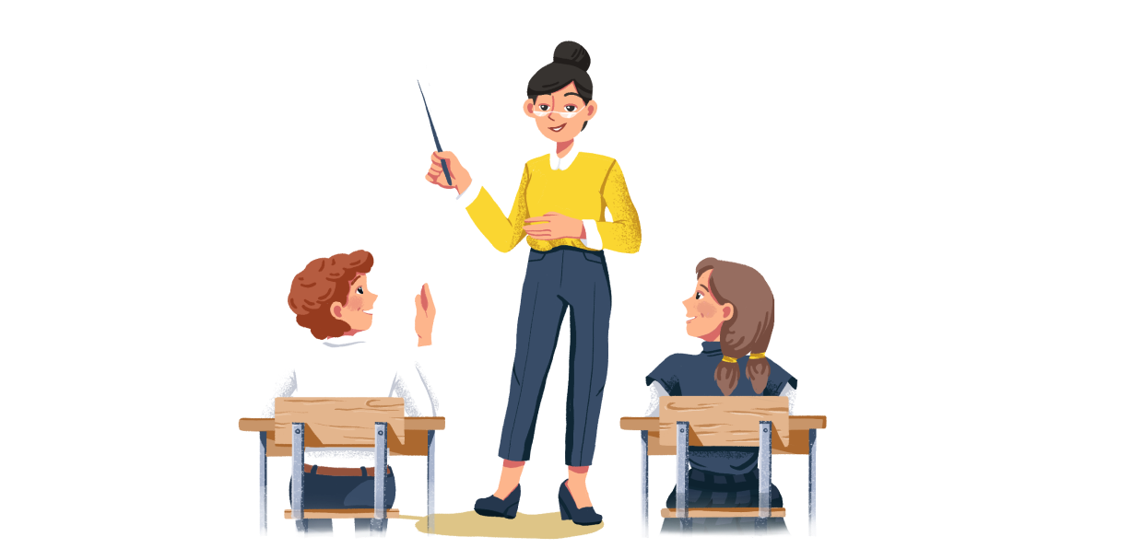
Роль этики в процессе педагогической деятельности занимает одну из
ведущих ролей, так как педагог является авторитетом и примером для
подражания, его поведение напрямую влияет на его взаимоотношения с
обучающимися, их родителями, психологический климат внутри класса или
группы. Навыки педагогического общения и принципы профессиональной
этики педагог вырабатывает как опытным путем, при работе в учебном
заведении, так и в процессе подготовки, например, изучая детскую
психологию, методику, педагогику, право и другие науки, которые
способствуют формированию знаний и представлений о корректном
поведении при работе в школе или другом образовательном учреждении.

Slide 5

Помимо прочего в профессиональный стандарт включены следующие
компетенции педагога:
• умение распознавать трудности или проблемы в личной жизни
обучающегося на основании его поведения, реакции на похвалу или
наказание, общении со сверстниками, педагогами и другими
сотрудниками образовательного учреждения;
• соблюдение правовых, нравственных и этических норм, требований
профессиональной этики.

Slide 6

Другой важный аспект педагогической этики – моральный образ
школы, как социального института, который призван не просто
транслировать информацию, а обучать и воспитывать детей, прививать им
общечеловеческие ценности, такие как добро, справедливость, милосердие. В
свою очередь педагог, как представитель этого социального института
должен обладать всеми личностными и профессиональными качествами,
которые формируют педагогическую этику.

Slide 7

Правило 1
Каждый ребенок должен быть услышан педагогом
Преподавателю необходимо создавать условия для того ,чтобы у воспитанников была возможность говорить о своих правах в образовательном процессе.
В настоящее время дети стали выполнять посильные для них, общественные задачи. Таким способом формируется ответственность у детей за свои действия

Slide 8

Правило 2
Открытость
Открытость- важнейшая этическая категория, объясняющая многие глубины бессознательных процессов. Это мера свободы и согласия человека в отношении себя и других.
Для становления развития личности , ребенку необходимо быть открытым. Именно педагог может поспособствовать раскрепощению воспитанника.

Slide 9

Правило 3
Быть внимательным и эмпатичным человеком.
Учитель должен стараться обращать внимания даже на значимые мелочи в образовательном процессе, которые непосредственно касаются детей

Slide 10

Правило 4
Установление личных границ
Учитель или педагог не должен переступать границы личной жизни в общении со своими учениками

Slide 11
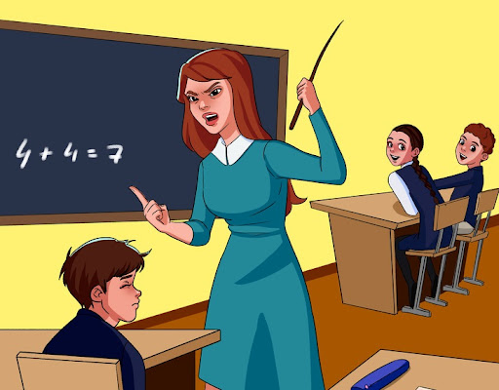
Правило 5
Умение говорить своим ученикам о допущенных ими ошибок
Говорить об ошибках ученикам необходимо .Однако, стоит помнить о том, что дети только приобретают новые навыки. Говорить о недочетах стоит мягко и не унижая ребенка.

Slide 12
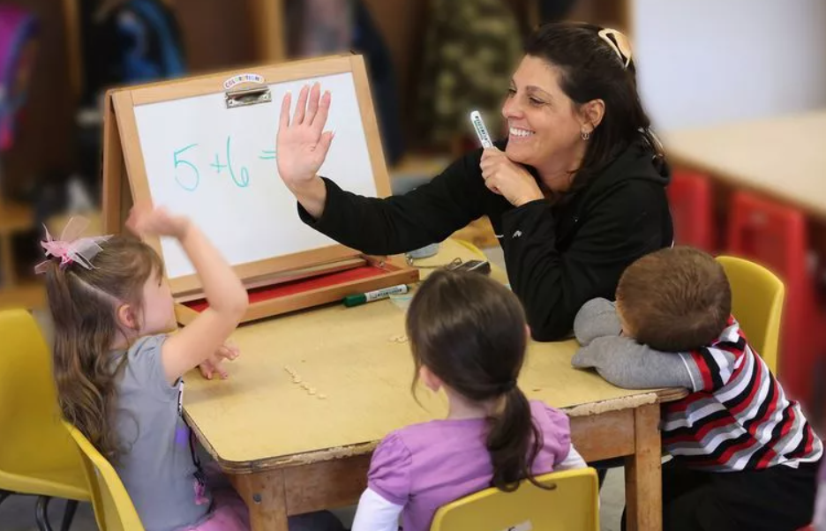
Правило 6
Похвала
Умение хвалить ребенка ,за хорошо выполненные задания.
Именно похвала со стороны наставника дает силы и веру, желание работать на хороший результат.

Slide 13

Правило 7
Умение педагога попросить прощение
Педагог так же как и ученик способен совершать ошибки. Важно принимать их и уметь просить прощение

Slide 14

Правило 8
Атмосфера в кабинете
Именно педагог создает атмосферу на своем уроке. Она является начальной частичкой любви к предмету и преподавателю у ученика.

Slide 15

Правило 9
Соблюдение субординации
Не переходить на оскорбления, повышения тона в общении с учениками.

Slide 16


